Slide 1
Random Forest para Detecção de Área Queimada
Classificação binária pixel a pixel: Queimado (1) / Não Queimado (0)
Imagens Landsat 8 e 9 — Bandas B4, B5, B7 + índices NDVI e NBR
Reconhecimento de Padrões — UNESP ICT
Ryan Alves · Matheus Sales · Pedro · Abner

Slide 2
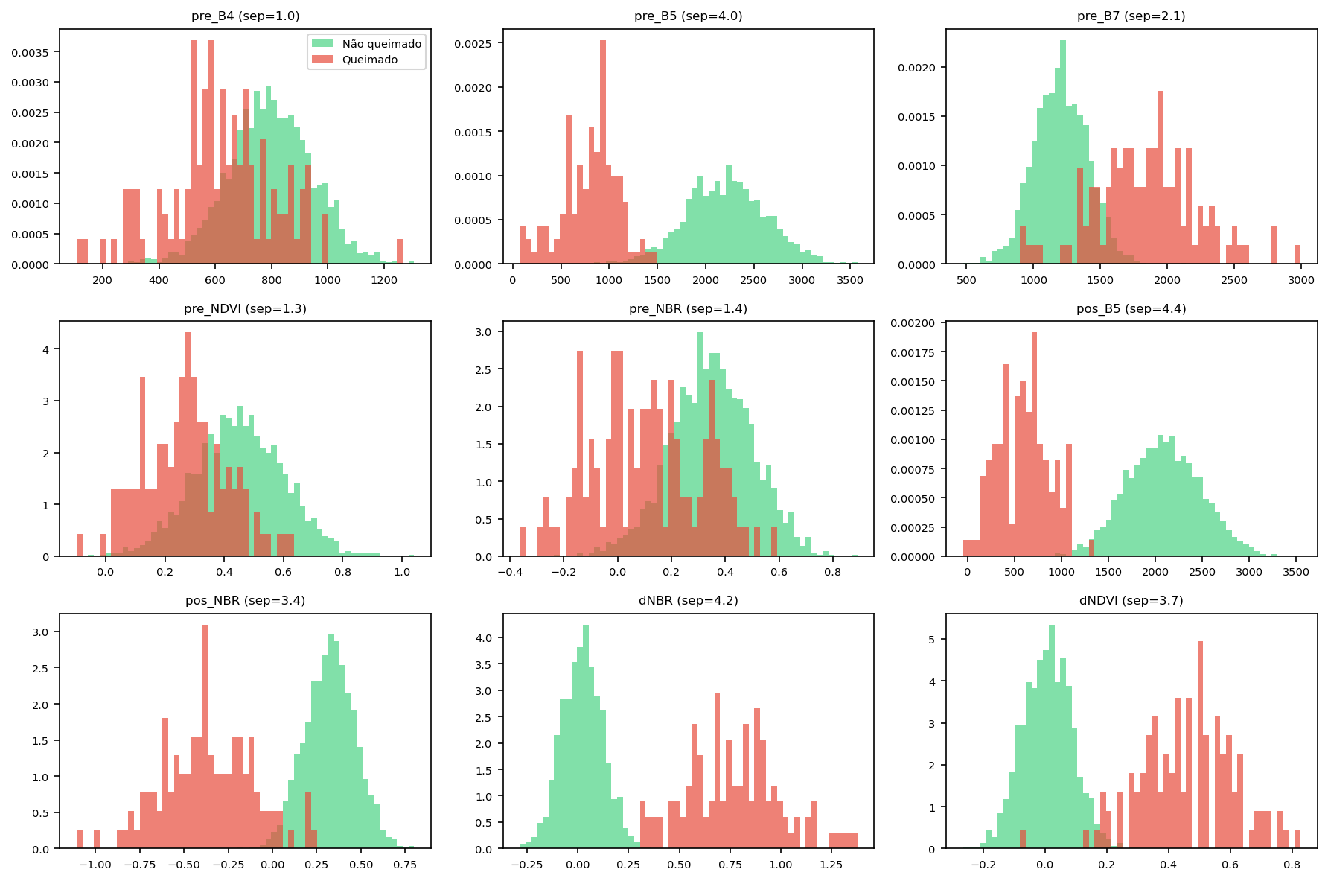
Entrada — Dados Landsat e Atributos por Pixel
Entrada: o que alimenta o modelo
────────────────────────────────
• Fonte: 2 imagens Landsat (antes e depois do incêndio)
◦ Cena 221/074 — treino e validação (4,8% queimado)
◦ Cena 220/075 — teste final em área nova (7,9%)
• 10 atributos extraídos por pixel:
◦ B4, B5, B7, NDVI, NBR da imagem pré-fogo
◦ B4, B5, B7, NDVI, NBR da imagem pós-fogo
• O gráfico mostra separação entre classes por atributo
◦ verde = não queimado / vermelho = queimado
• dNBR e dNDVI foram excluídos (vazamento de dados):
◦ O gabarito foi criado usando dNBR > 0.65
◦ Usar dNBR como entrada = dar a resposta ao modelo

Slide 3
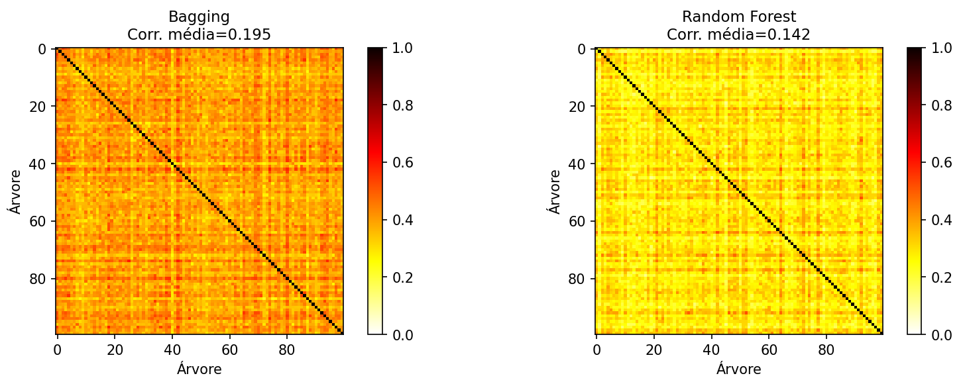
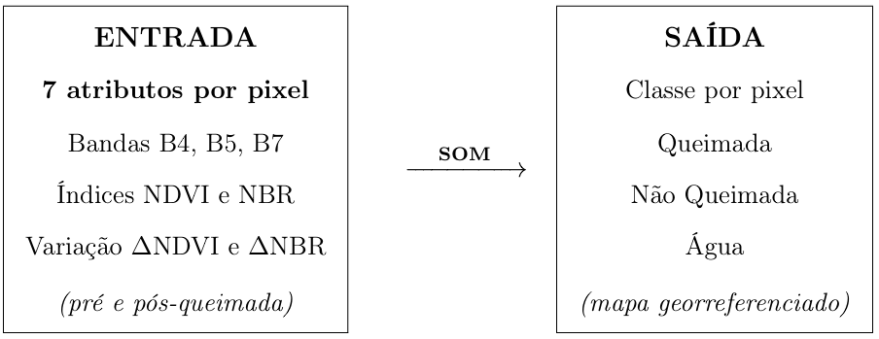
Processamento — O Modelo Random Forest
Como o RF processa cada pixel
────────────────────────────────
• Entrada: vetor de 10 atributos por pixel
• Processamento:
◦ 171 árvores de decisão treinadas em paralelo
◦ Cada árvore aprende com uma amostra dos pixels
◦ Cada divisão testa apenas alguns atributos ao acaso
◦ Árvores diferentes cometem erros diferentes
• Saída: probabilidade de queimado (0 a 1) por pixel
◦ A votação das árvores reduz o erro individual
• O gráfico mostra a correlação entre árvores:
◦ RF (direita): árvores mais independentes
◦ Bagging (esquerda): árvores mais correlacionadas
◦ Mais independência → erros se cancelam melhor

Slide 4
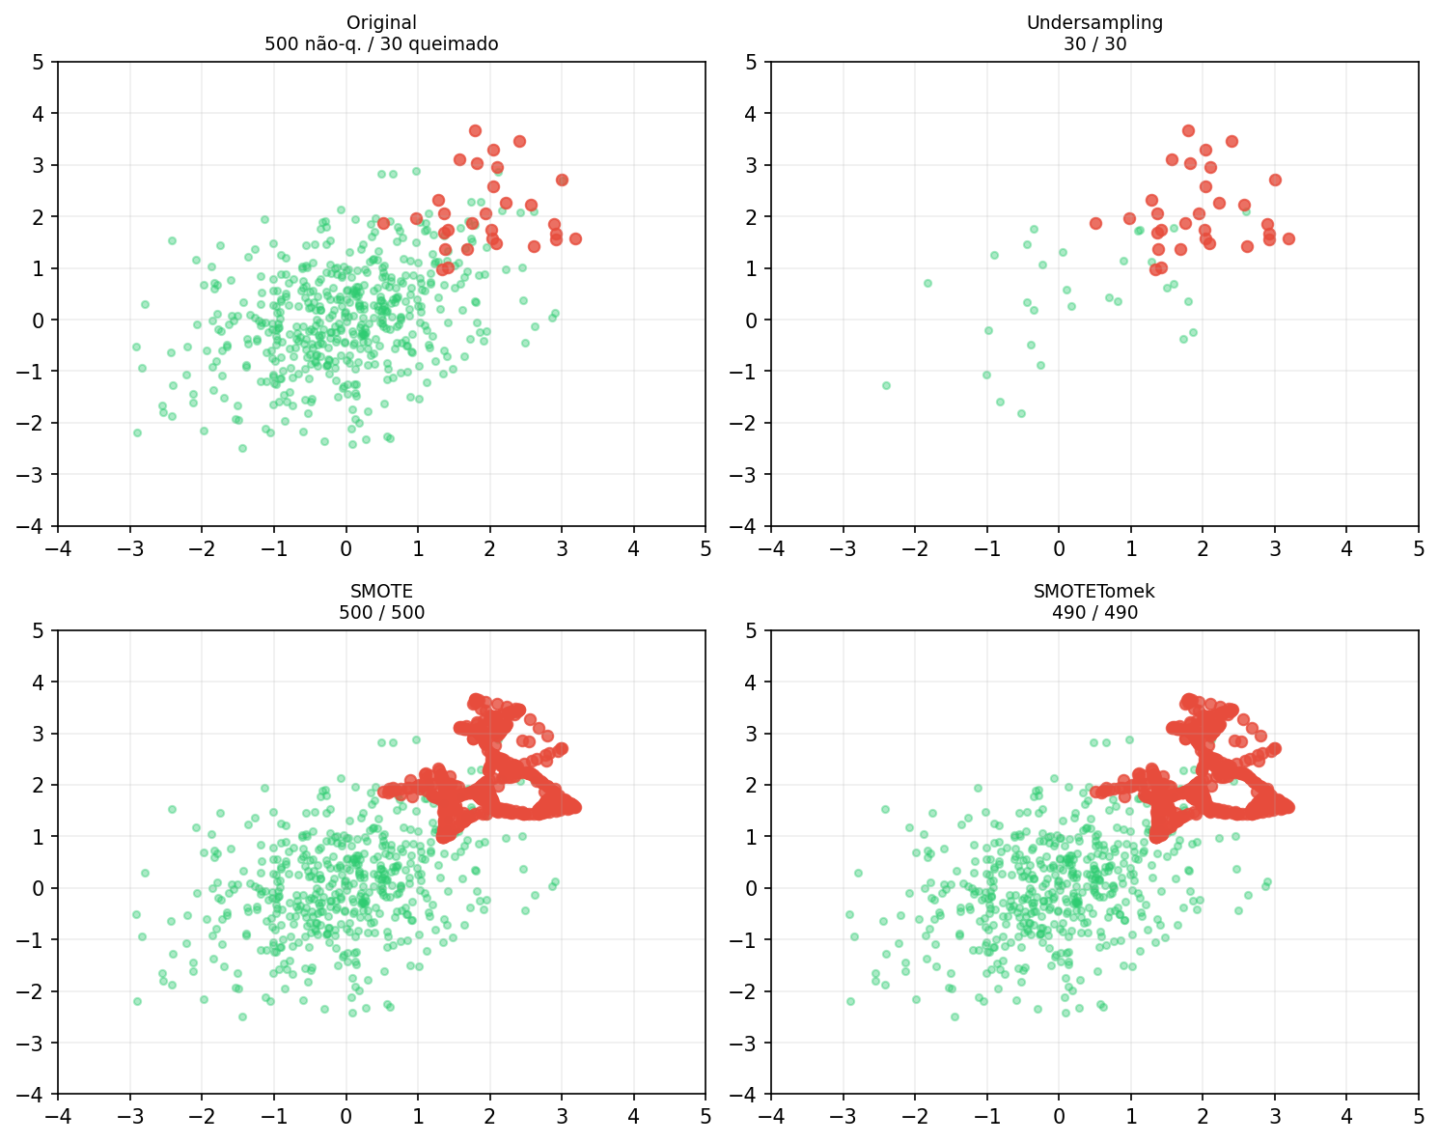
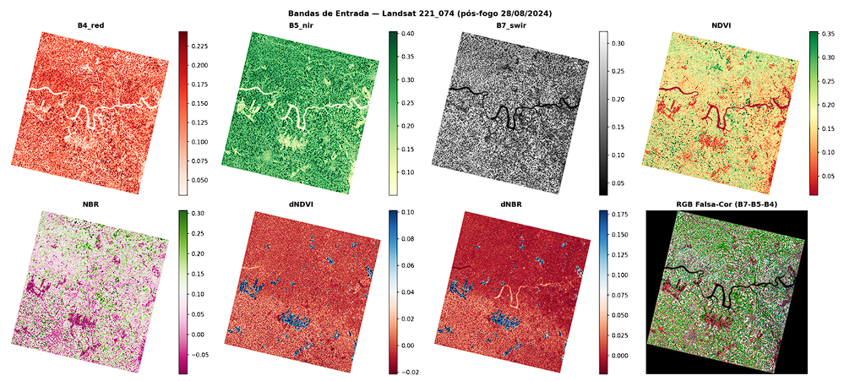
Processamento — Corrigindo o Desbalanceamento de Classes
Problema: 92–96% dos pixels não são queimados
────────────────────────────────
• Sem correção: modelo diz "não queimado" sempre
◦ 95% de acurácia, zero queimadas detectadas
• 4 estratégias testadas para corrigir:
◦ class_weight: penaliza mais o erro na minoria
◦ Undersampling: descarta não-queimados → treino 1:1
◦ SMOTE: cria pixels queimados sintéticos
◦ SMOTETomek: SMOTE + remove exemplos ambíguos
• O gráfico mostra o efeito de cada estratégia
◦ sobre a distribuição no espaço de atributos
• Resultado: class_weight com limiar ajustado
◦ liderou o F₁ final (0.262)

Slide 5
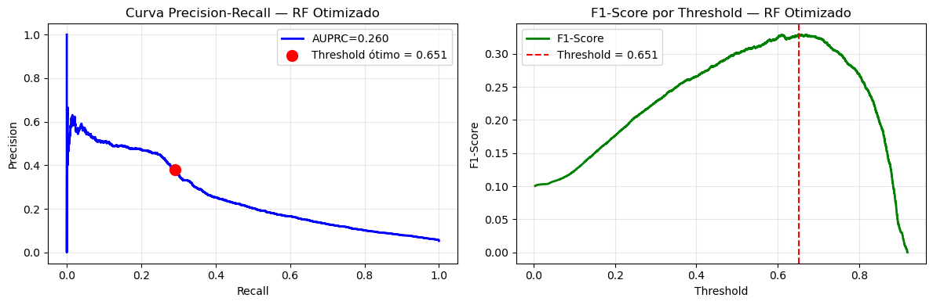
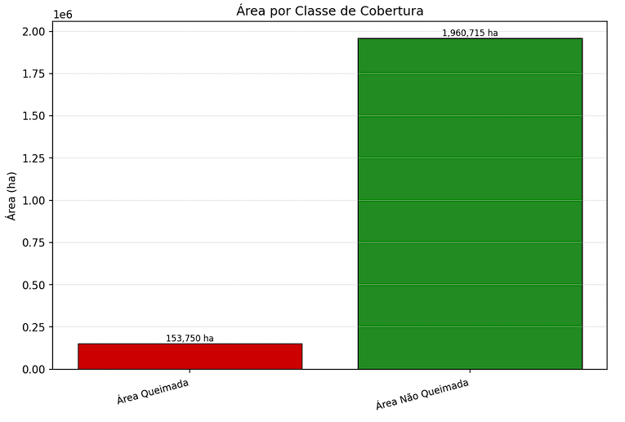
Processamento — Validação Espacial e Ajuste do Limiar
Duas decisões críticas no processamento
────────────────────────────────
• Validação por blocos espaciais:
◦ Pixels vizinhos são muito parecidos (mesma cena)
◦ Divisão aleatória infla o resultado (F₁ ≈ 0.89)
◦ Solução: 16 blocos geográficos, 4 só para teste
◦ Resultado real com blocos: F₁ ≈ 0.48
• Ajuste do limiar de decisão τ:
◦ RF produz probabilidade → τ define "queimado"
◦ Limiar padrão 50% detecta quase nada
◦ Buscamos τ* que maximiza F₁
• O gráfico mostra a curva Precision vs Recall:
◦ τ* = 0.65 → F₁ = 0.329
◦ Precision = 37,8% / Recall = 29,1%

Slide 6
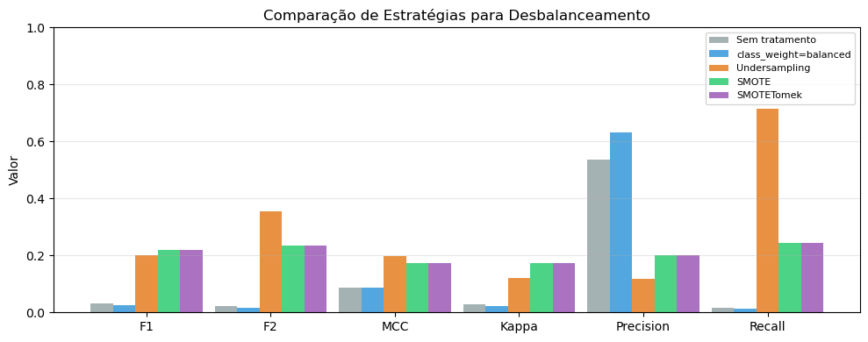
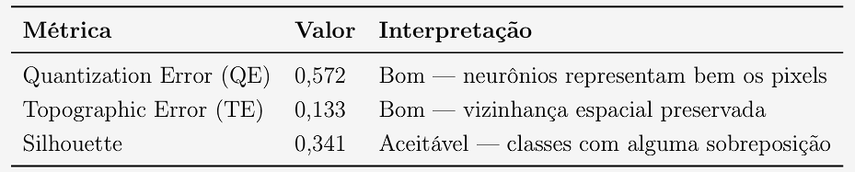
Comparação das Estratégias — Dados Reais
Entrada → Processamento → Saída por estratégia
────────────────────────────────
• Entrada: mesmos 10 atributos para todas
• Processamento: varia a estratégia de balanceamento
• Saída (F₁ com τ*):
◦ Sem tratamento: F₁ < 0.03 — inaceitável
◦ Undersampling: alto Recall, menor F₁ geral
◦ SMOTE / SMOTETomek: resultado parecido entre os dois
◦ class_weight + τ*: melhor F₁ (0.262)
• O ajuste do limiar τ* foi decisivo:
◦ Sem ele, todas as estratégias ficam abaixo de 0.05
◦ Com ele, class_weight alcançou 37,8% de Precision
• Conclusão: balancear os dados não é suficiente
◦ o limiar precisa ser ajustado junto

Slide 7
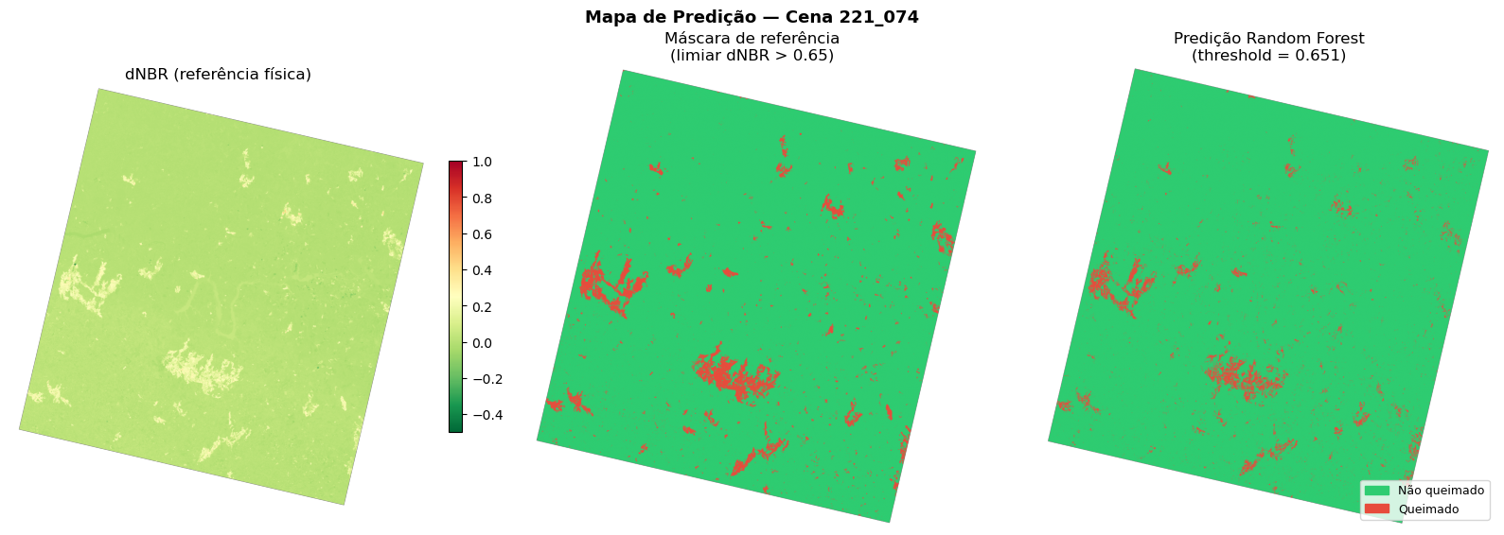
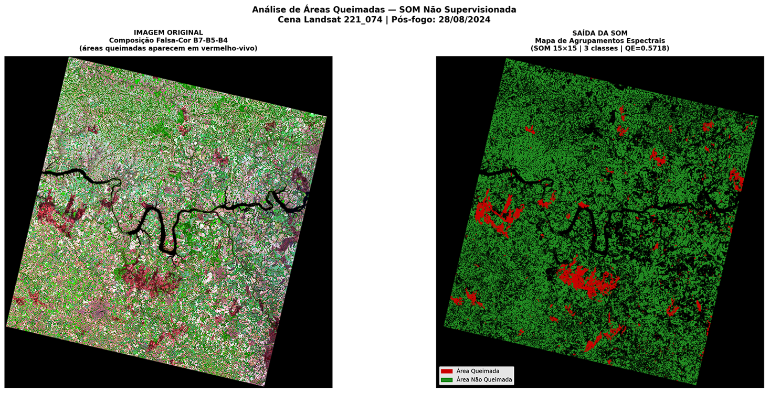
Saída — Mapa de Predição do RF
Entrada → Processamento → Saída
────────────────────────────────
• Entrada: imagem completa (~39 milhões de pixels)
• Processamento: RF classifica cada pixel com τ* = 0.65
• Saída: mapa binário queimado / não queimado
• O mapa tem três partes (esq → dir):
◦ dNBR: referência física da cicatriz de fogo
◦ Gabarito: máscara criada com dNBR > 0.65
◦ Predição RF: resultado do modelo
◦ vermelho = pixel classificado como queimado
• F₁ = 0.247 no mapa completo
◦ Precision = 29,2% / Recall = 21,3%
• Principais cicatrizes foram detectadas
◦ Forma espacial das áreas preservada

Slide 8
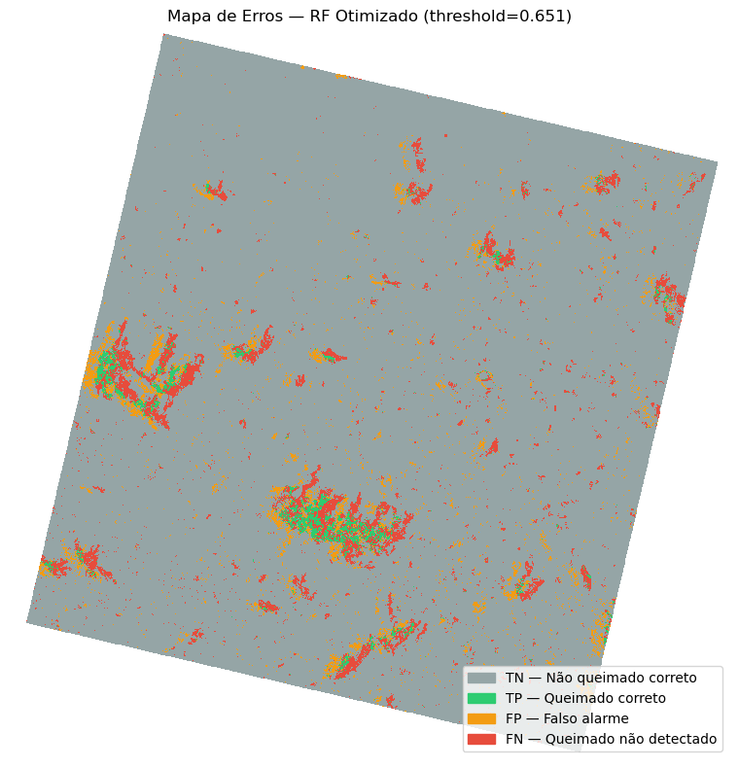
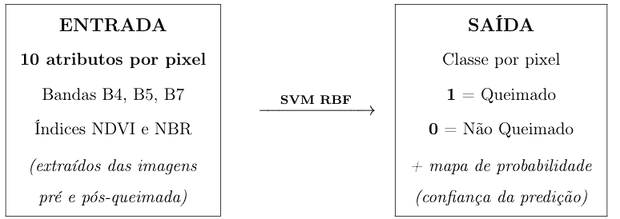
Saída — Análise de Erros e Conclusão
O que o mapa de erros revela
────────────────────────────────
• Verde: queimada detectada corretamente (TP = 16.252)
• Laranja: alarme falso (FP = 39.328)
◦ Solo seco e pastagem têm reflexo parecido com queimada
• Vermelho: queimada perdida (FN = 59.905)
◦ Cicatrizes fracas têm sinal parecido com vegetação
• Cross-scene (cena nunca vista pelo modelo):
◦ F₁ = 0.411 — modelo generalizou para nova área
• Limitação central: sem dNBR a separação é difícil
◦ dNBR foi excluído porque criou o gabarito
◦ Esse é o custo de um modelo sem vazamento de dados
• Conclusão: RF detecta queimadas sem usar o dNBR
◦ mas há tradeoff entre Precision e Recall

Slide 9
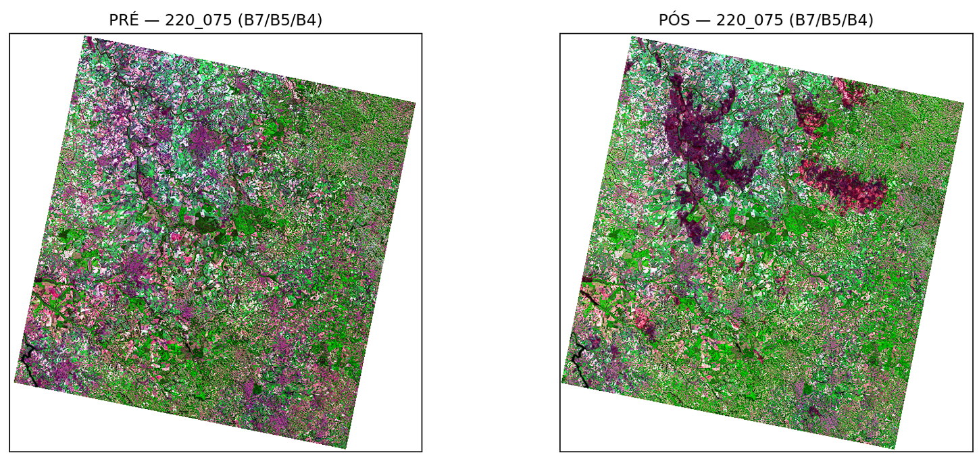

Slide 10
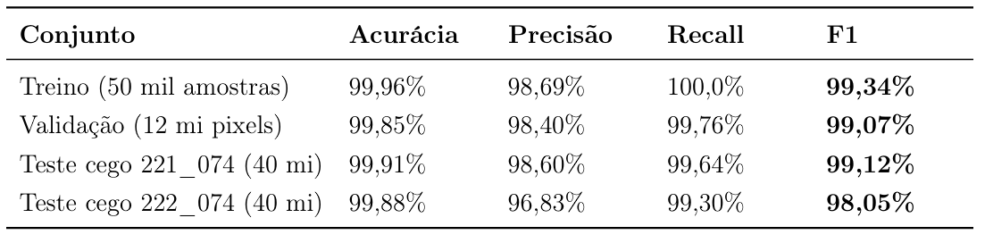

Slide 11
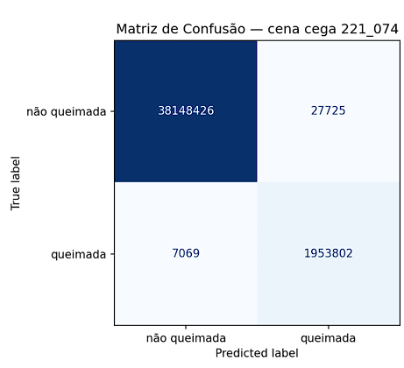

Slide 12
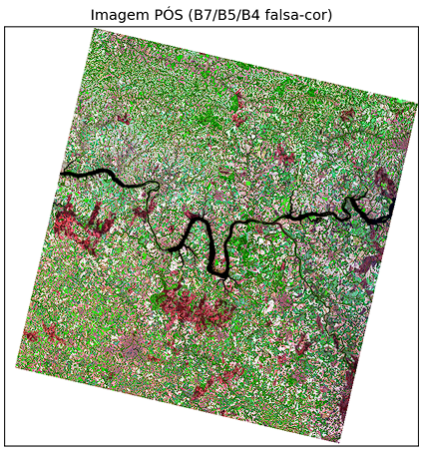
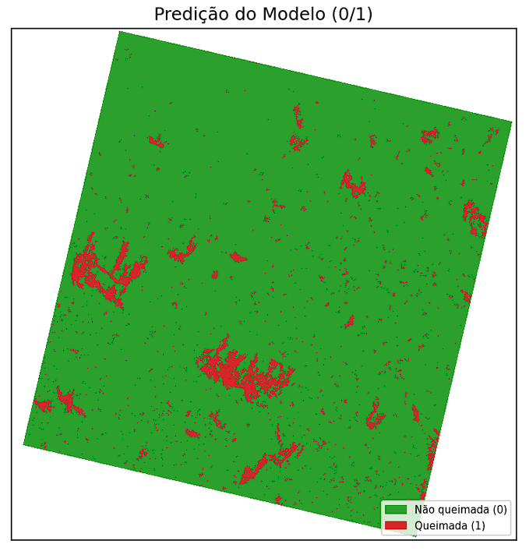

Slide 13
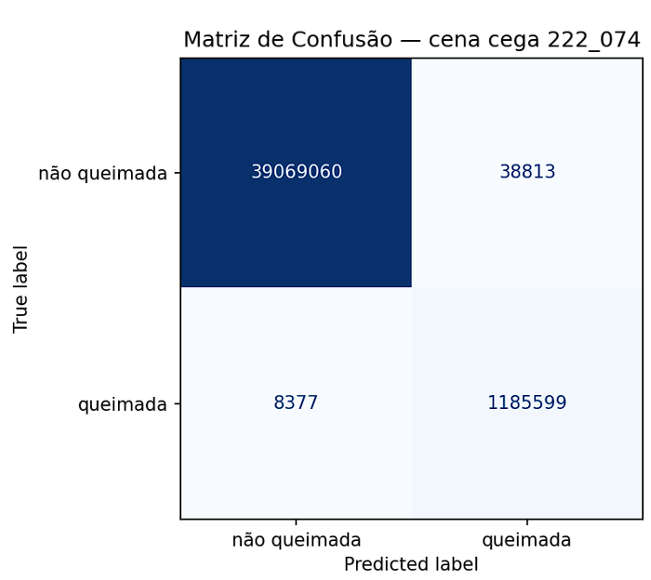

Slide 14
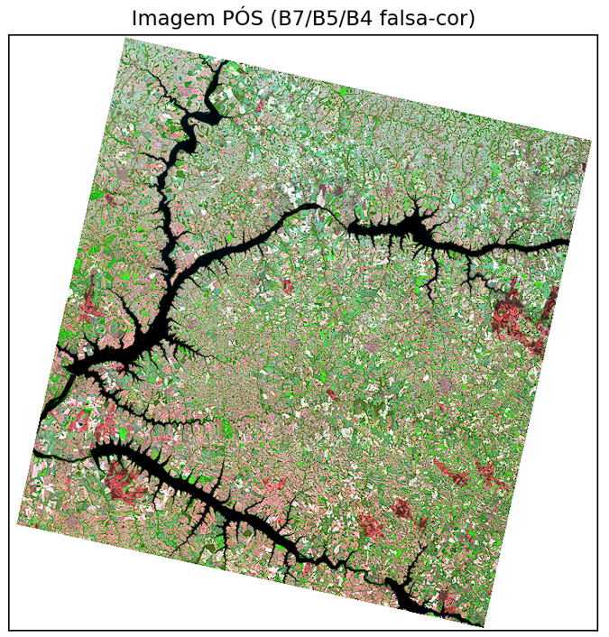
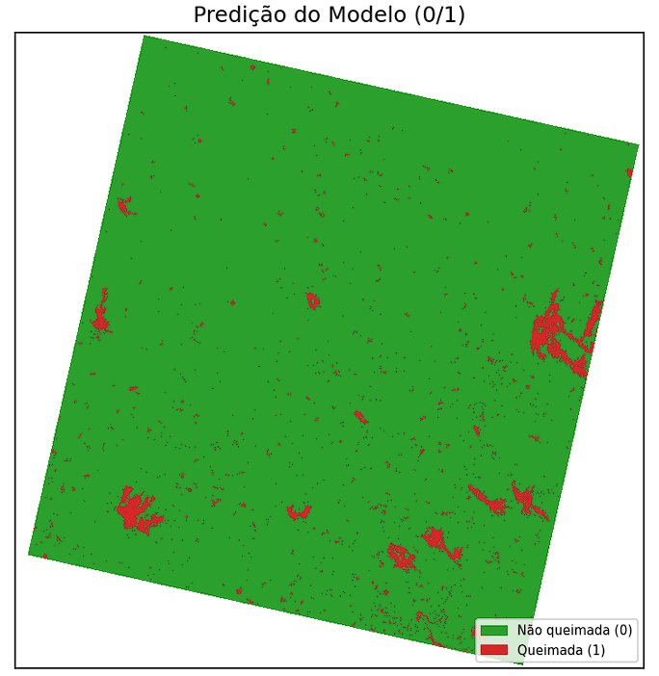

Slide 15
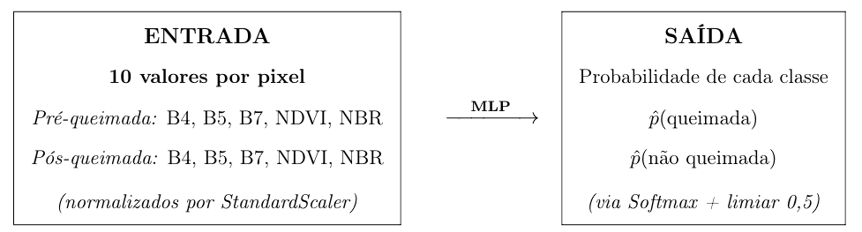


Slide 16
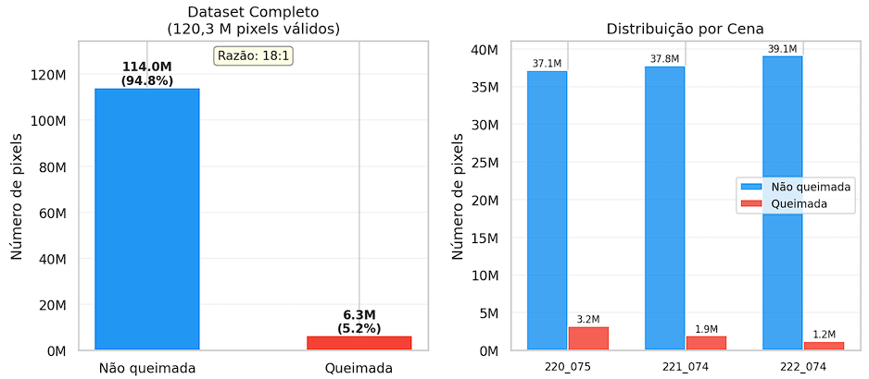

Slide 17
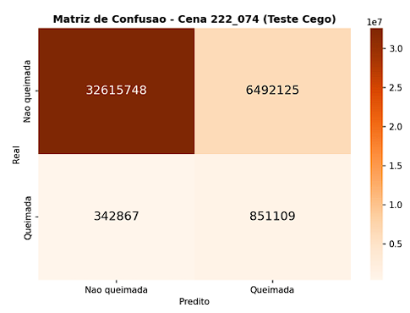

Slide 18
